Slide 1
Kitap Değerlendirme Puanı ve Satış Miktarının Tahmini
Recep Furkan Koçyiğit
22501048

Slide 2

Problemin Tanımlanması, Hedefler ve Önceki Çalışmalar
Veri Setinin Oluşturulması
Ön İşleme ve Özellik Çıkarımı
Modellerin Oluşturulması, İyileştirilmesi ve Karşılaştırılması
Test Edilmesi ve Başarının Belirlenmesi

Slide 3
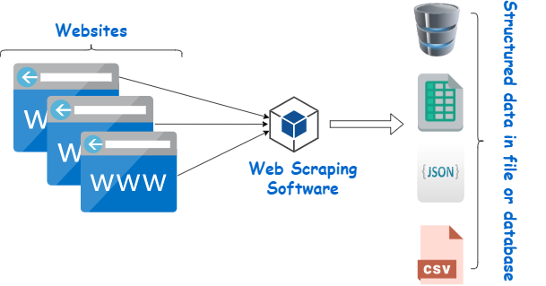
Verinin Elde Edilmesi ve İşlenmesi
String tutulan değerlerin sayısal değerlere dönüşümü
Yorumun pozitiflik skorunun belirlenmesi
Yorumun noktalama işaretleri, tagler ve emojilerden temizlenmesi
Eldeki özelliklerden yeni özellik elde edilmesi

Slide 4
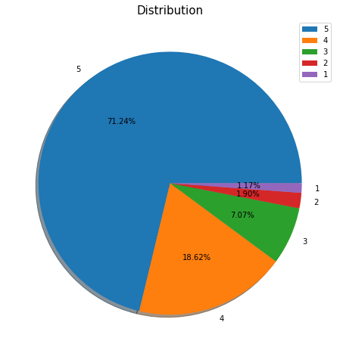
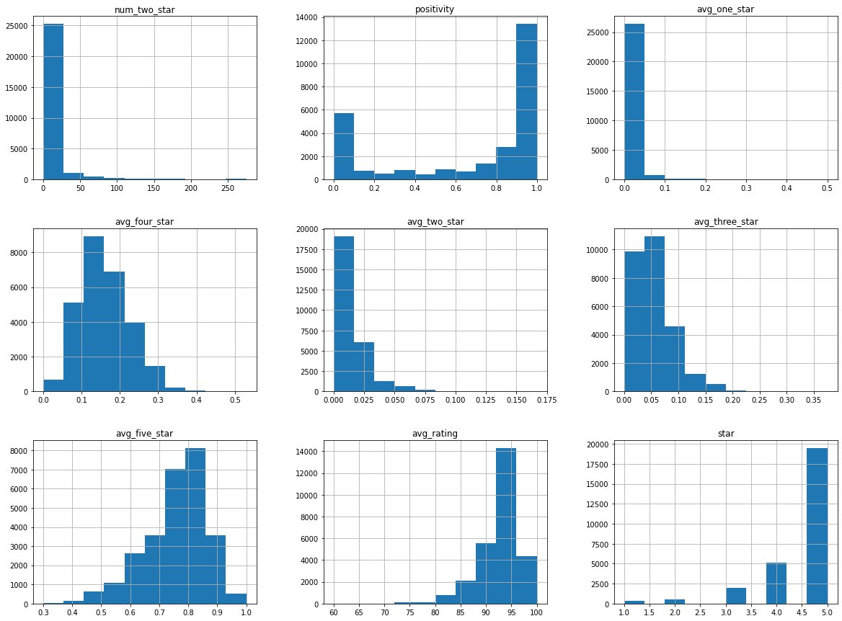
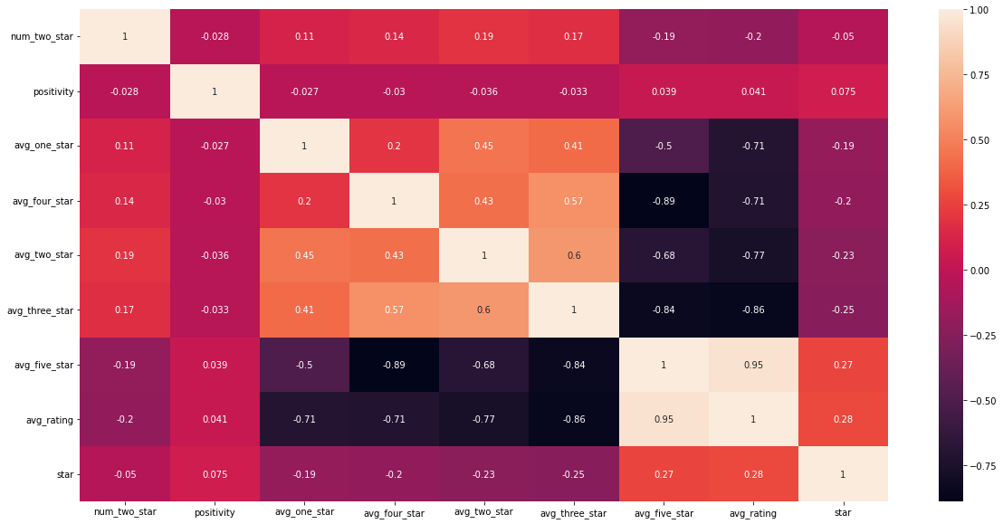
Değerlendirme Skoru Tahmini

Slide 5
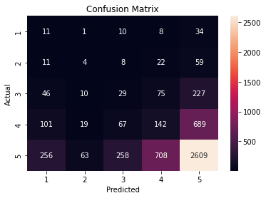
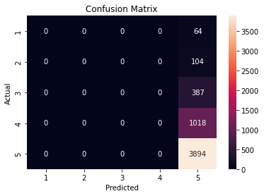

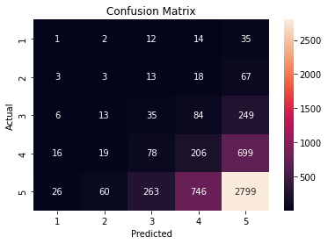
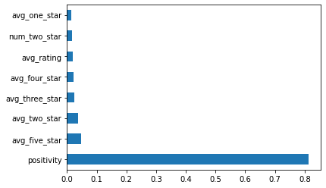
Karar Ağacı
Naive Bayes
Yapay Sinir Ağı
K En Yakın Komşuluk
Rassal Orman

Slide 6
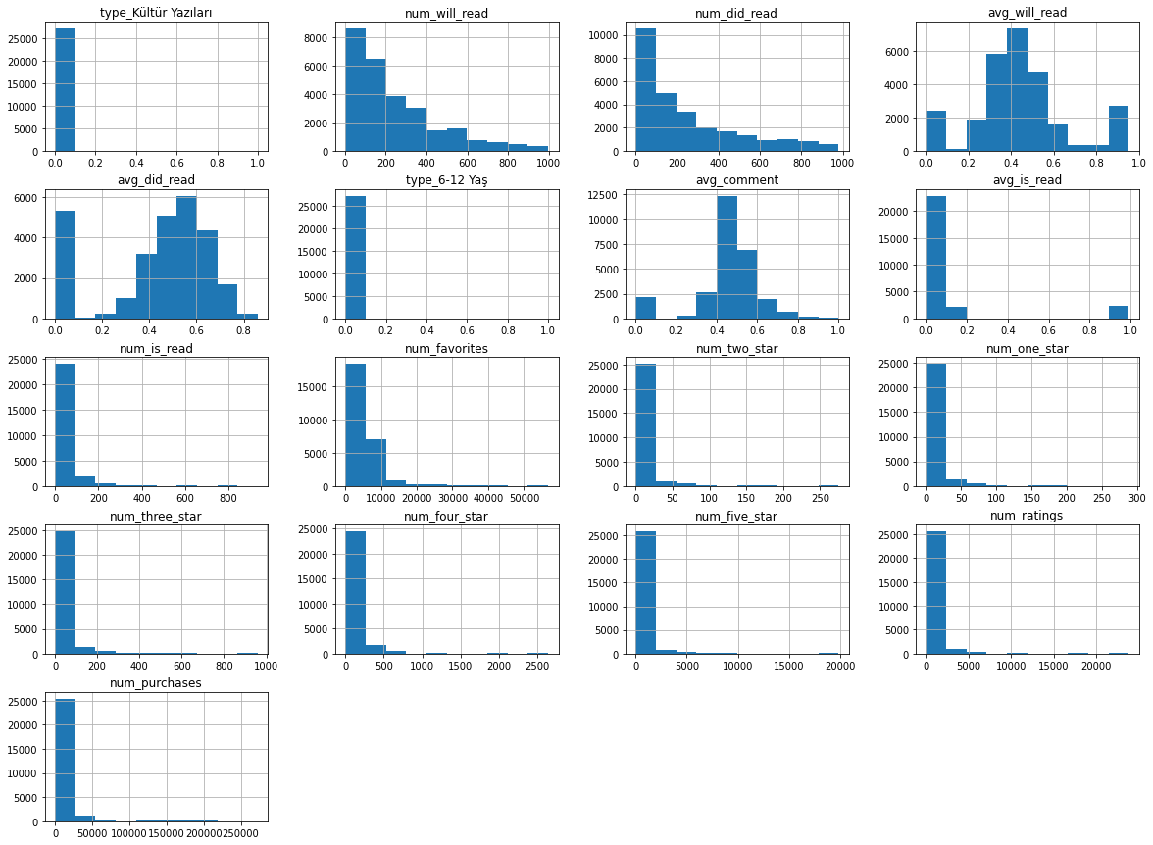
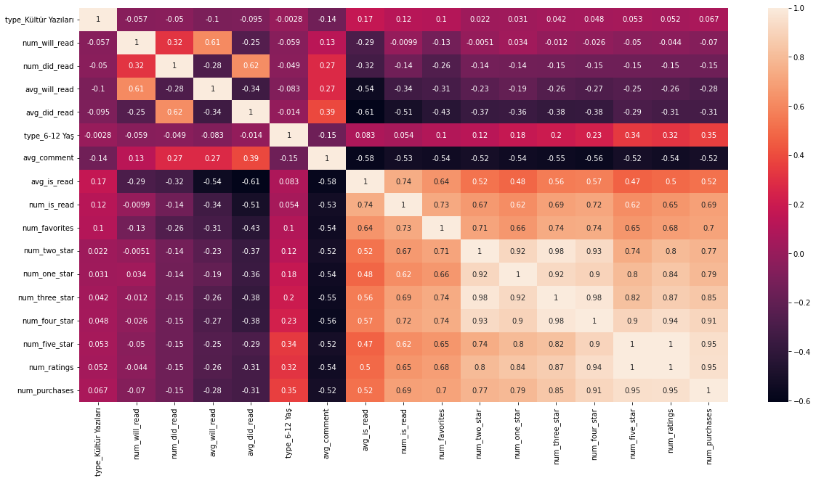
Kitap Satış Miktarı Tahmini

Slide 7
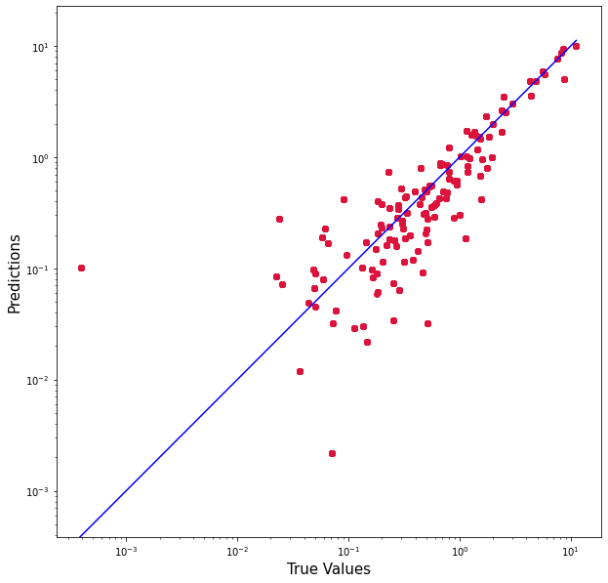
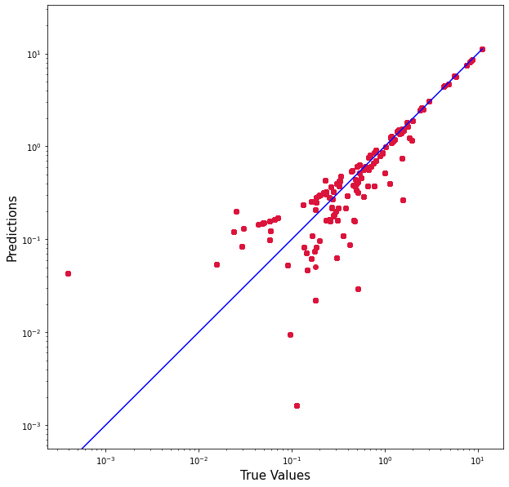
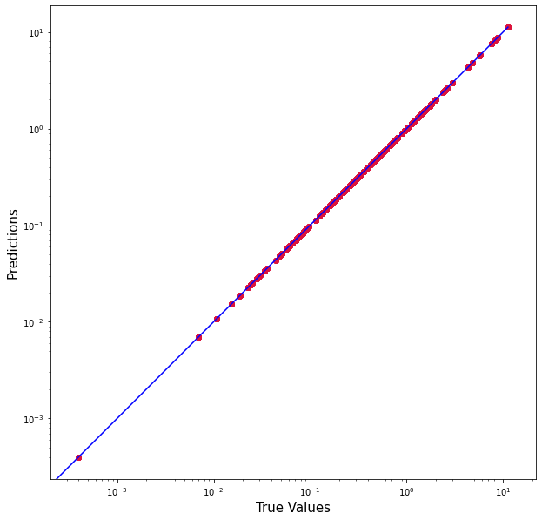

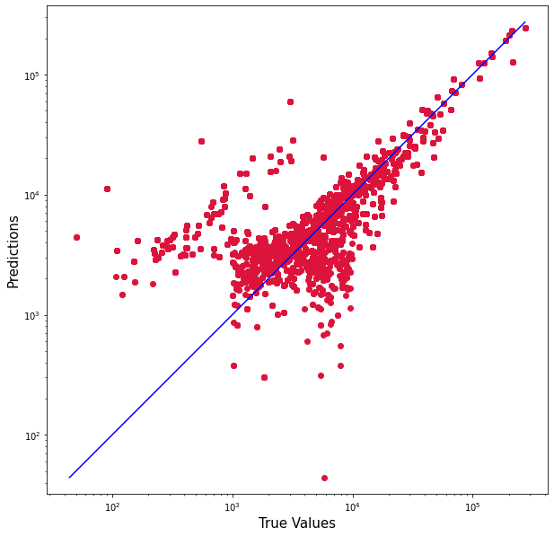
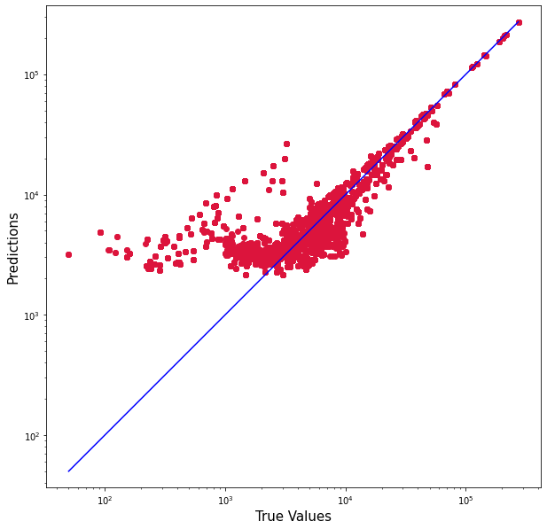
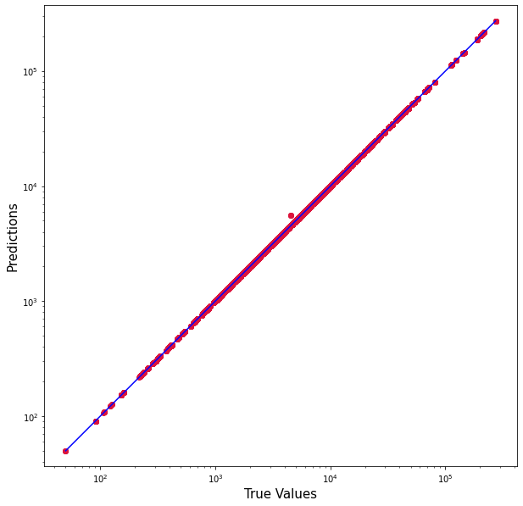
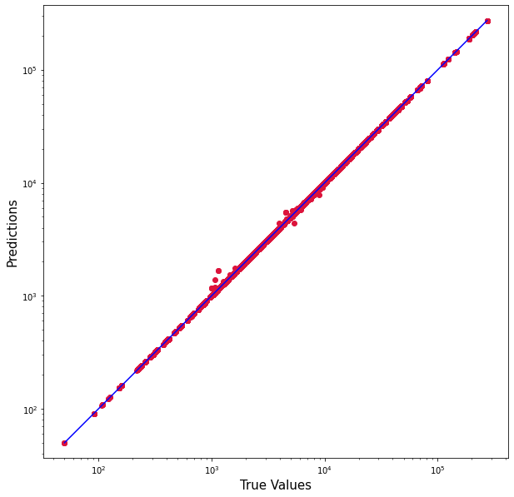
Lineer Regresyon
Destek Vektörü
Karar Ağacı
Rassal Orman
Yapay Sinir Ağı

Slide 8
Dinlediğiniz İçin Teşekkürler

